Slide 1
Information fournie à la méthode (paramètre)
Chapitre 6
Conception orientée objet
objet

Slide 2
Chapitre 6 : Conception orientée objet
corps de la méthode
La création de logiciels comporte 4 phases principales
Définir les spécifications
Faire la conception
Implémenter le code
Tester l'implémentation
Ces phases ne sont pas strictement linéaires
Développement en cascades vs développement itératif

Slide 3
Chapitre 6 : Spécifications
corps de la méthode
Les spécifications précisent les tâches que le programme doit effectuer
que faire et NON comment le faire
Souvent on a un ensemble initial de spécifications mais il doit être critiqué et étendu
Un travail minutieux sur la définition des spécifications peut économiser beaucoup de temps et d'argent

Slide 4
Chapitre 6 : Conception
corps de la méthode
La conception spécifie COMMENT un programme réalisera les spécifications
Donc la conception détermine :
comment la solution peut être divisée en parties plus faciles à gérer
ce que chaque partie devra faire
Une conception orientée objet détermine quels sont les classes et les objets nécessaires et précisent comment ils vont interagir
Les détails de bas niveau de la conception décrivent comment les méthodes individuelles réaliseront leurs tâches

Slide 5
Chapitre 6 : Implémentation
corps de la méthode
L'implémentation est le processus de traduction de la conception en code source
Les programmeurs débutants pensent souvent qu'écrire du code est le cœur du développement de logiciel. Mais en fait ça devrait être la partie la moins créatrice
Presque toutes les décisions importantes sont prises durant les spécifications et la conception

Slide 6
Chapitre 6 : Tests
corps de la méthode
Les tests visent à s'assurer que le programme résout le problème sous les contraintes précisées dans les spécifications
Un programme devrait être rigoureusement testé pour trouvé les erreurs
Le débogage est le processus identification et de correction des erreurs
Tests unitaires vs TDD

Slide 7
Chapitre 6 : Identifier les classes et les objets
corps de la méthode
L'activité principale de la conception orientée-objet est de définir les classes et les objets qui vont réaliser la solution
Les classes peuvent faire partie d'une librairie de classes, réutilisée d'un projet antérieur ou nouvellement écrite
Une façon d'identifier les classes potentielles est d'identifier les objets discutés dans les spécifications
Les objets sont généralement les noms. Les services qu'un objet doit rendre sont généralement des verbes

Slide 8
Chapitre 6 : Identifier les classes et les objets
corps de la méthode
L'activité principale de la conception orientée-objet est de définir les classes et les objets qui vont réaliser la solution
Les classes peuvent faire partie d'une librairie de classes, réutilisée d'un projet antérieur ou nouvellement écrite
Une façon d'identifier les classes potentielles est d'identifier les objets discutés dans les spécifications
Les objets sont généralement les noms. Les services qu'un objet doit rendre sont généralement des verbes

Slide 9
Chapitre 6 : Identifier les classes et les objets
corps de la méthode
Extrait d'un document de spécifications :
L'usager doit pouvoir spécifier chaque produit par sa caractéristique principale (nom et product code). Si un code barre ne correspond pas au produit, un message d'erreur doit être affiché dans la fenêtre principale et une trace doit être laissée au log d'erreurs. Le sommaire de toutes les transactions doit être structuré tel que mentionné dans le document annexe.

Slide 10
Chapitre 6 : Identifier les classes et les objets
corps de la méthode
Une classe représente un groupe (classification) d'objets ayant le même comportement
Généralement, les classes qui représentent des objets devraient avoir un nom au singulier
Exemple : Etudiant, Joueur, Message
Une classe représente le concept d'un tel objet
On peut créer autant d'objets qu'on veut

Slide 11
Chapitre 6 : Identifier les classes et les objets
corps de la méthode
Parfois c'est difficile de décider si une chose doit être représentée par une classe ou non
Par exemple, l'adresse d'un employé peut être un ensemble de variables d'instance ou un objet Adresse
Plus on analyse le problème et ses détails plus ces décisions deviennent aisées
Quand une classe devient trop complexe, il faut la décomposer en plusieurs classes pour distribuer les responsabilités

Slide 12
Chapitre 6 : Membres statiques d'une classe
corps de la méthode
Rappel : une méthode statique est invoquée avec le nom de la classe
Par exemple, les méthodes de la classe Math sont statiques aussi (Math.sqrt(25))
Les variables peuvent être statiques aussi
Décider si une méthode ou une variable est statique devrait être une décision importante à prendre lors de la conception

Slide 13
Chapitre 6 : Membres statiques d'une classe
corps de la méthode
On déclare les méthodes et les variables statiques à l'aide du modificateur static
Il associe la méthode ou la variable à la classe et non à un objet de la classe
Les méthodes statiques sont parfois appelées méthodes de classes et les variables statiques sont parfois appelées variables de classe

Slide 14
Chapitre 6 : Variables statiques d'une classe
corps de la méthode
Normalement, chaque objet a son propre espace de données. Mais si une variable est déclarée statique, il n'y a qu'une copie de la variable
private static double prix;
L'espace mémoire pour une variable statique est créé quand la classe est référencée pour la première fois

Slide 15
Chapitre 6 : Variables statiques d'une classe
corps de la méthode
L'ordre des modificateurs n'est pas important mais par convention, on met les modificateurs de visibilité en premier
Rappel : la méthode main est statique - elle est invoquée par l'interpréteur Java sans créer un objet
Les méthodes statiques ne peuvent pas référencer des variables d'instance car les variables d'instances n'existent que lorsqu'un objet existe… logique mais encore faut-il y penser !!!
Cependant, une méthode statique peut référencer des variables statiques ou des variables locales

Slide 16
Chapitre 6 : Variables statiques d'une classe
corps de la méthode
L'ordre des modificateurs n'est pas important mais par convention, on met les modificateurs de visibilité en premier
Rappel : la méthode main est statique - elle est invoquée par l'interpréteur Java sans créer un objet
Les méthodes statiques ne peuvent pas référencer des variables d'instance car les variables d'instances n'existent que lorsqu'un objet existe… logique mais encore faut-il y penser !!!
Cependant, une méthode statique peut référencer des variables statiques ou des variables locales
Voir SloganCounter.java
Voir Slogan.java

Slide 17
Chapitre 6 : Relations
corps de la méthode
Les classes peuvent avoir différentes relations entre elles
Dépendance : A utilise B
Agrégation : A a un B
Héritage : A est un B

Slide 18
Chapitre 6 : Dépendance
corps de la méthode
Une dépendance existe quand une classe invoque les méthodes d'une autre classe
Il faut éviter des dépendances nombreuses et complexes entre les classes
Il faut éviter aussi les classes complexes qui ne dépendent pas d'autres classes une bonne conception cherche un bon équilibre

Slide 19
Chapitre 6 : Dépendance
corps de la méthode
Certaines dépendances existent entre des objets de la même classe
Une méthode d'une classe peut avoir un objet de la même classe comme paramètre
Par exemple, la méthode concat de la classe String prend comme paramètre un autre objet String
str3 = str1.concat(str2);
Voir RationalTester.java
Voir RationalNumber.java

Slide 20
Chapitre 6 : Agrégation
corps de la méthode
Une agrégation est un objet qui est construit à partir d'autres objets
Donc une agrégation est une relation "a un"
Une voiture a un châssis
Un objet agrégé contient des références sur d'autres objets comme variables d'instance
L'objet agrégé est défini en partie par les objets qui le composent
C'est un cas particulier de dépendance

Slide 21
Chapitre 6 : Agrégation
corps de la méthode
Dans l'exemple suivant, un objet Student est composé en partie d'objets Address
Un étudiant a une adresse (en fait 2 adresses)
Voir StudentBody.java
Voir Student.java
Voir Address.java

Slide 22
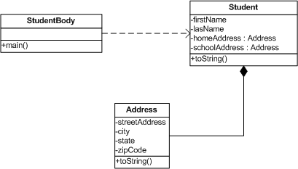
Chapitre 6 : Représentation UML d'une agrégation
corps de la méthode

Slide 23
Chapitre 6 : this
corps de la méthode
La référence this peut être utilisée pour distinguer les variables d'instances des paramètres correspondants qui ont le même nom
Le constructeur de la classe Account (ch4) pourrait être réécrit comme suit :

Slide 24
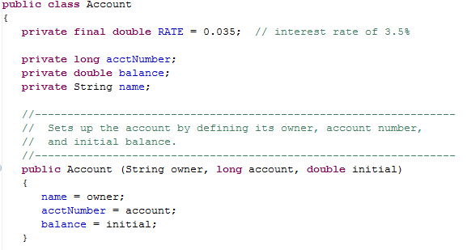
Chapitre 6 : this
corps de la méthode
Version originale

Slide 25
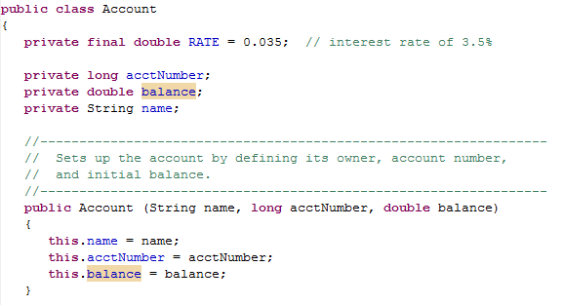
Chapitre 6 : this
corps de la méthode
Version optimisée

Slide 26
Chapitre 6 : Interfaces
corps de la méthode
Une interface Java est une collection de méthodes abstraites et de constantes
Une méthode abstraite est un en-tête de méthode sans le corps de la méthode
Une méthode abstraite peut être déclarée à l'aide du modificateur abstract. Mais puisque toutes les méthodes d'une interface sont abstraites, on n'utilise en général pas ce modificateur
Une interface est utilisée pour définir un ensemble de méthodes qu'une classe implémentera

Slide 27
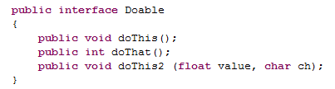
Chapitre 6 : Interfaces

Slide 28
Chapitre 6 : Interfaces
corps de la méthode
Une interface ne peut pas être instanciée
Les méthodes d'une interface ont une visibilité publique par défaut
Une classe implémente une interface en :
le précisant dans l'en-tête
Implémentant CHAQUE méthode abstraite de l'interface (C'est un contrat)

Slide 29
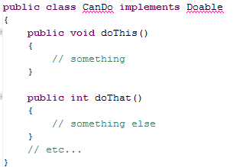
Chapitre 6 : Interfaces
chaque méthode listée dans la classe abstraite Doable doit reçevoir une définition dans la classe qui l'implémente

Slide 30
Chapitre 6 : Interfaces
corps de la méthode
Une classe qui en implémente une interface peut implémenter d'autres méthodes aussi
Voir Complexity.java
Voir Question.java
Voir MiniQuiz.java
En plus de (ou au lieu de) méthodes abstraites, une interface peut contenir des constantes
Lorsqu'une classe implémente une interface, elle a accès à toutes ses constantes

Slide 31
Chapitre 6 : Interfaces
corps de la méthode
Une classe peut implémenter plusieurs interfaces
Les interfaces sont listées dans la clause implements (on les sépare par de ",")
La classe doit implémenter toutes les méthodes de toutes les interfaces mentionnées dans son en-tête

Slide 32
Chapitre 6 : Interfaces
corps de la méthode
La librairie standard de Java contient plusieurs interfaces utiles
L'interface Comparable contient une méthode abstraite appelée compareTo qui est utilisée pour comparer deux objets
La classe String implémente Comparable, nous permettant de mettre des strings dans l'ordre lexicographique

